Slide 1


班组长培训
设备管理
IE七大手法
IE七大手法
精益班组长育成
演讲者：

Slide 2

培训内容
一、TPM概论
二、设备的6大LOSS
三、自主保全概论
四、自主保全活动工具之运用
五、工厂体验
（自主保全工具实战）
只 要 做 就 可 行

Slide 3

一、TPM 概论
Notes:
TPM的目标：
人的素质： 企业素质：
1. 操作人员应具备自主保养能力。 1. 改善现有设备，
2. 维修人员应具备保养机电一体 提高综合效率。
化设备的能力。 2. 实现新设备的
3. 生产技术人员应具备设计出不 LCC设计和垂
需保养的设备的能力。 直提高。
4. 所有人员应具有工作热情和干劲。
TPM不仅可以获得有形效果，其无形效果也十分引人注目：
彻底的自主管理，即人人做到“自己的设备自己保养”
实现故障为0，废品为0，充满事业必定成功的自信心
保持车间的清洁、明亮，不存在丝毫油污、切屑和灰尘
给参观人员以良好的企业形象

Slide 4
1.TPM活动的发展史
TPM活动是一种来源于生产现场的改善活动
50年代美国制造业首先推行PM活动(预防保全)
60年代日本受美国影响引进预防维修制度，经消化吸收广泛推广并设立PM大奖/
70年代日本前设备管理协会（中岛清一等人），通过丰田公司的供应商日本电装等试点单位的尝试，发扬光大了PM活动，首次推出了TPM概念/
1982年第一本标准化的TPM专著问世,书名为<TPM活动程序>/
80年代后期，随着日、韩、美等外企的介入，开始流行于我国

Slide 5
3.什么是“TPM”活动
TOTAL 全公司的
PRODUCTIVE 生产
由全员参与的生产维护活动
MAINTENANCE 维护
Notes:
TPM的目标：
人的素质： 企业素质：
1. 操作人员应具备自主保养能力。 1. 改善现有设备，
2. 维修人员应具备保养机电一体 提高综合效率。
化设备的能力。 2. 实现新设备的
3. 生产技术人员应具备设计出不 LCC设计和垂
需保养的设备的能力。 直提高。
4. 所有人员应具有工作热情和干劲。
TPM不仅可以获得有形效果，其无形效果也十分引人注目：
彻底的自主管理，即人人做到“自己的设备自己保养”
实现故障为0，废品为0，充满事业必定成功的自信心
保持车间的清洁、明亮，不存在丝毫油污、切屑和灰尘
给参观人员以良好的企业形象

Slide 6
4.“TPM”定义的理解
目标
构筑效率最大化的生产系统
（综合性效率化）的企业体质为追求目标,
以生产系统运行的全部灾害为对象进行消除 ,
“0”不良 、“0”故障、 “0”浪费、 “0”换产等全部
在生产现场构筑预先防止（Loss）的体制
生产部门及相关技术、开发、工艺、品质、销售等全部门的参与
从Top开始（领导关注）到第一线全体员工的参加。
以现岗单位、重复性小集团为活动基础，努力达成损失为零的目标
对象
组织
推进人
手段
Notes:
TPM的目标：
人的素质： 企业素质：
1. 操作人员应具备自主保养能力。 1. 改善现有设备，
2. 维修人员应具备保养机电一体 提高综合效率。
化设备的能力。 2. 实现新设备的
3. 生产技术人员应具备设计出不 LCC设计和垂
需保养的设备的能力。 直提高。
4. 所有人员应具有工作热情和干劲。
TPM不仅可以获得有形效果，其无形效果也十分引人注目：
彻底的自主管理，即人人做到“自己的设备自己保养”
实现故障为0，废品为0，充满事业必定成功的自信心
保持车间的清洁、明亮，不存在丝毫油污、切屑和灰尘
给参观人员以良好的企业形象

Slide 7
5.TPM 的目的
“因人和设备的体质改善而使企业体质改善”
人
的体质改善
适应成本竞争时代的复合型人才培养
① 自主保全能力（设备的使用者）
② 设备的保全能力（设备的维修者）
③ 生产技术者 : 不用保全的设备设计能力
企 业
的 体 质 改 善
设备
的体质改善
① 现有设备的体质改善最大效率化体现
② 新设备的 生命周期成本设计和MP活动
(初期流动管理)
Notes:
TPM的目标：
人的素质： 企业素质：
1. 操作人员应具备自主保养能力。 1. 改善现有设备，
2. 维修人员应具备保养机电一体 提高综合效率。
化设备的能力。 2. 实现新设备的
3. 生产技术人员应具备设计出不 LCC设计和垂
需保养的设备的能力。 直提高。
4. 所有人员应具有工作热情和干劲。
TPM不仅可以获得有形效果，其无形效果也十分引人注目：
彻底的自主管理，即人人做到“自己的设备自己保养”
实现故障为0，废品为0，充满事业必定成功的自信心
保持车间的清洁、明亮，不存在丝毫油污、切屑和灰尘
给参观人员以良好的企业形象

Slide 8
6.TPM 的本质
预防哲学 (Preventive Maintenance)
  -确立预防的条件(分析问题，防止未然)
  -排除物理性、心理性缺陷
  -排除重大故障 -消灭普遍性不良
  -延长原有寿命
“0”目标 (Zero Defect)
  -与同行的水平无关，如果追求“0”的
  目标，在竞争中一定会胜利
  -如同行也追“0”那速度是胜败关键
全员参与经营 (Small Group Activity)
  -提高组织成员的能力
  -为提高热情而活跃组织
  -组织成果的最大化
TPM = PM + ZD + 小组织活动
预防
哲学
“0”
目标
全员
参与
预防医学
日常
预防
健康
检查
提前
治疗
防止故障
测定故障
故障维修
日常保全
清扫、注油、检查
定期点检
诊断技术
提前对策
预防维修
预防维护
延长寿命

Slide 9
陈旧的设备管理观念
我是生产人员，你是维修人员；
设备我操作，维修你负责；
我修理，你设计；
我设计，你操作；
只要稼动率，不要可动率；
只有救火队，没有保养队；
只有单兵作战，没有团队合作；
迷信高速度的设备等
Notes:
TPM的目标：
人的素质： 企业素质：
1. 操作人员应具备自主保养能力。 1. 改善现有设备，
2. 维修人员应具备保养机电一体 提高综合效率。
化设备的能力。 2. 实现新设备的
3. 生产技术人员应具备设计出不 LCC设计和垂
需保养的设备的能力。 直提高。
4. 所有人员应具有工作热情和干劲。
TPM不仅可以获得有形效果，其无形效果也十分引人注目：
彻底的自主管理，即人人做到“自己的设备自己保养”
实现故障为0，废品为0，充满事业必定成功的自信心
保持车间的清洁、明亮，不存在丝毫油污、切屑和灰尘
给参观人员以良好的企业形象

Slide 10
7.TPM 的理念（一）
例：汽车修理（司机和修配厂）
作业者的体制改善
对设备
强的
作业者
我是 操作者 (O/P)
你是 维修员
设
备
协
力
运
转
设备能力
极限发挥
我的设备 我维护
组织的教育训练
设备的体制改善
设备 Loss 消除
设备体制改善
设备弱点改良
企业的体制改善
企业的 体制改善
创出 有利的 公司
TPM 5本柱活动

Slide 11
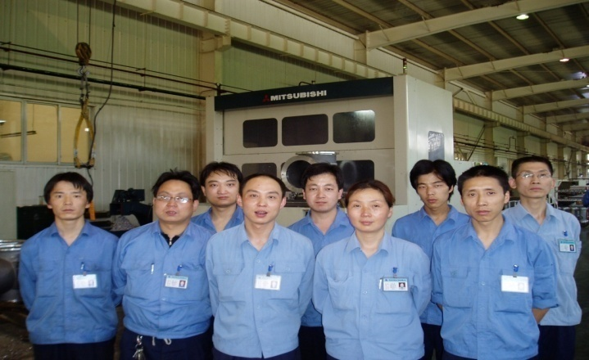
7.TPM 的理念（二）
头脑
=
TOP
TPM小组
是企业的免疫系统
各器官
=
單位組織
各
种
问
题
点
各
种
疾
病
=
末端细胞
=
分任組
* 分子：小组成员
核：小组长

Slide 12
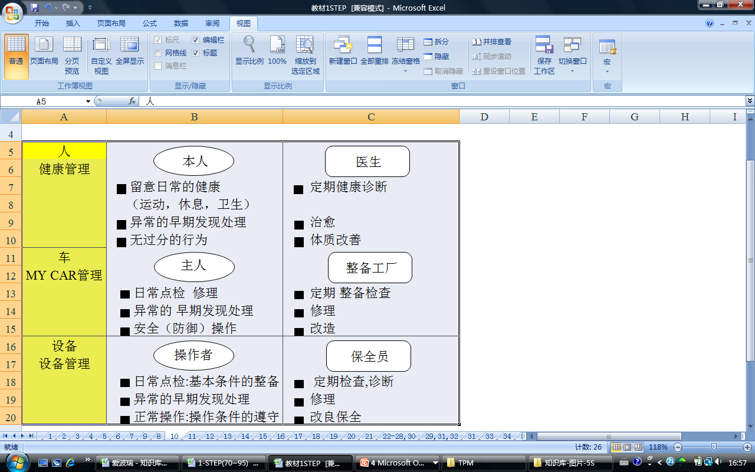
7.TPM 的理念（三）

Slide 13
7.TPM 的理念（四）
构筑盈利的企业体质
经济性的构筑, 灾害 “0”, 不良 “0”, 故障 “0”
预防哲学（预先防止）
MP/保养—— PM/预防 —— CM/改良
全员参加（参与经营 · 人格尊重）
重复小集团组织, 有效的自主保全
注意现场现物
创造设备以 “清新面貌”的目视化管理、整洁的工作现场。
自动化, 无人化
构筑不必要手作业的工作现场
Notes:
TPM的目标：
人的素质： 企业素质：
1. 操作人员应具备自主保养能力。 1. 改善现有设备，
2. 维修人员应具备保养机电一体 提高综合效率。
化设备的能力。 2. 实现新设备的
3. 生产技术人员应具备设计出不 LCC设计和垂
需保养的设备的能力。 直提高。
4. 所有人员应具有工作热情和干劲。
TPM不仅可以获得有形效果，其无形效果也十分引人注目：
彻底的自主管理，即人人做到“自己的设备自己保养”
实现故障为0，废品为0，充满事业必定成功的自信心
保持车间的清洁、明亮，不存在丝毫油污、切屑和灰尘
给参观人员以良好的企业形象

Slide 14
8.设备的一生和保全活动
初期故障期
偶发故障期
磨损故障期
故障率
根据保全
降低故障率
规定的
故障率
内容寿命
时间
区分
初 期 故 障
偶 发 故 障
磨 损 故 障
原因
设计,制作上的
MISS
运转操作上的MISS
寿命的问题
试运转是 Check,
初期流动管理(设备)
正确操作
预防保全
改良保全
对策
保 全 预 防

Slide 15
9.TPM的5大支柱（基本活动）
人 (MAN) - 设备(M/C) SYSTEM의 最适效率化
个
别
改
善
活
动
设
备
初
期
管
理
活
动
自主保全活动
计划保全活动
教育训练活动

Slide 16
二、设备6大L0SS损失
Notes:
TPM的目标：
人的素质： 企业素质：
1. 操作人员应具备自主保养能力。 1. 改善现有设备，
2. 维修人员应具备保养机电一体 提高综合效率。
化设备的能力。 2. 实现新设备的
3. 生产技术人员应具备设计出不 LCC设计和垂
需保养的设备的能力。 直提高。
4. 所有人员应具有工作热情和干劲。
TPM不仅可以获得有形效果，其无形效果也十分引人注目：
彻底的自主管理，即人人做到“自己的设备自己保养”
实现故障为0，废品为0，充满事业必定成功的自信心
保持车间的清洁、明亮，不存在丝毫油污、切屑和灰尘
给参观人员以良好的企业形象

Slide 17
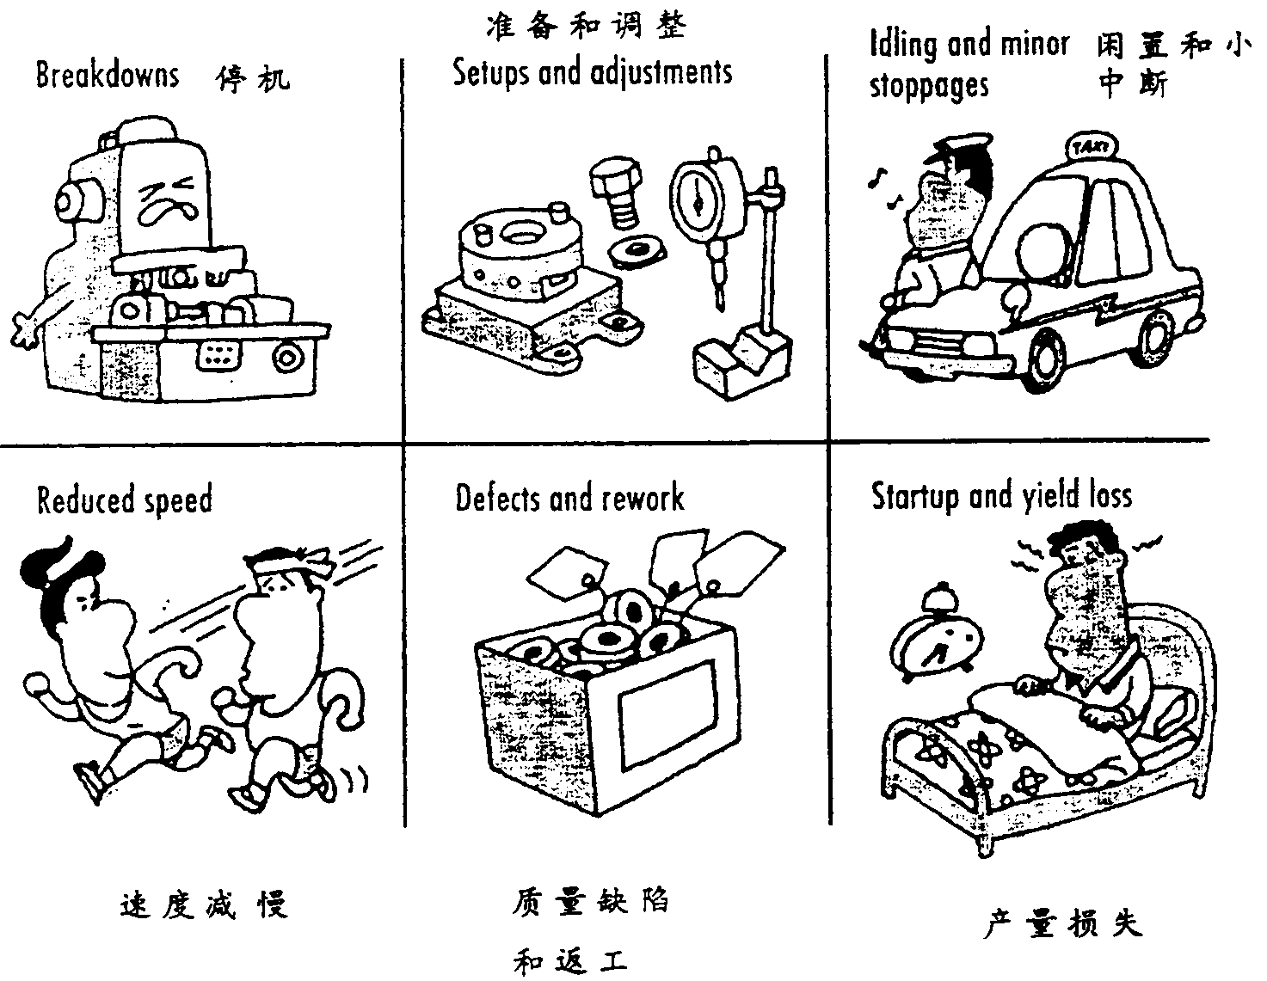
1.设备的6大LOSS是什么
设备故障的损失
转换调整的损失
瞬间停机的损失
速度低下的损失
不良返工的损失
初期收率的损失

Slide 18
2.设备6大LOSS的构成
操 业 时 间(一般 24H/日)
计划停机
* 定期保修,
指示,休息等
负 荷 时 间(工程固有时间)
停止Loss
* 故障Loss
* 准备.调整Loss
稼 动 时 间
速度
Loss
* 瞬间停机,空转Loss
* 速度低下Loss
性 能 稼 动 时 间
不良
Loss
* 不良,休息 Loss
* 初期效率 Loss
价 值 稼 动 时 间
注) 初期收率 Loss称 量产保留Loss, 也可称初期流动收率Loss.

Slide 19
3.设备的慢性LOSS和突发LOSS
不 良 率
复原性问题
为了降低到原来的水准
需要复原性对策
突发Loss
革新性问题
为了降低到原来的水准
需要革新性对策
因与极限值的比较 以Loss
显在化
慢性Loss
极限值
时间
慢性Loss 特征
Loss
显在化 容易
显在化 困难
突发故障,慢性故障
准备.调整
瞬间停止.空转
速度低下
不良.修理
初期收率
○
○
显在化的 困难的
Loss 尽可能
“可视化”
●
●
○
○

Slide 20
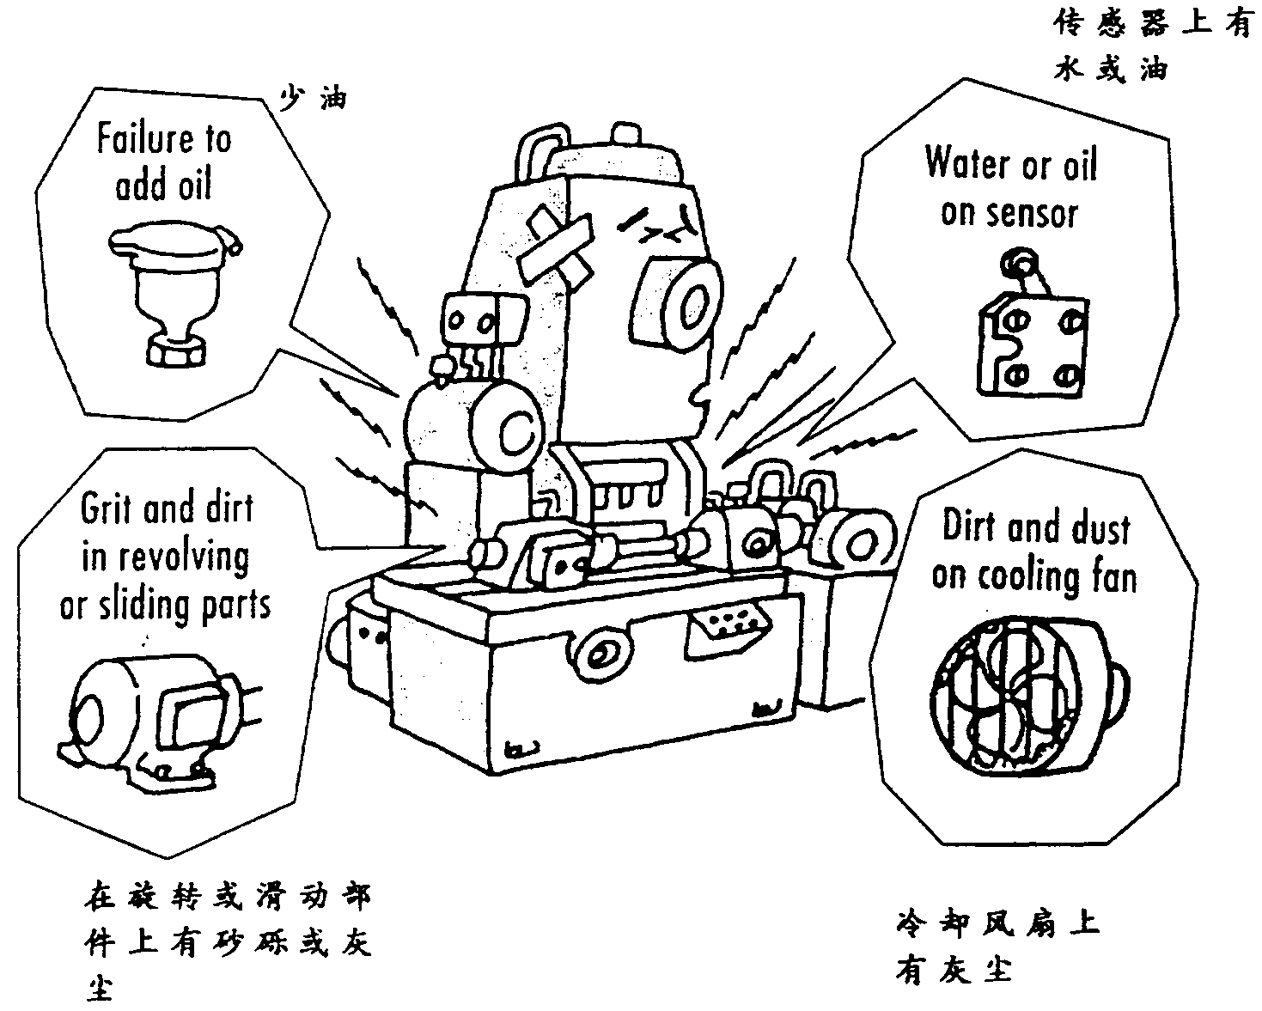
5.设备的故障原因是什么
“设备的不良70%以上来自润滑与清扫的不良”

Slide 21
微缺陷思想？
一次重大的
停机事故
明显缺陷
大缺陷
潜
在
缺
陷
中缺陷
（29个）
微缺陷
（300个）

Slide 22
三、自主保全概论
Notes:
TPM的目标：
人的素质： 企业素质：
1. 操作人员应具备自主保养能力。 1. 改善现有设备，
2. 维修人员应具备保养机电一体 提高综合效率。
化设备的能力。 2. 实现新设备的
3. 生产技术人员应具备设计出不 LCC设计和垂
需保养的设备的能力。 直提高。
4. 所有人员应具有工作热情和干劲。
TPM不仅可以获得有形效果，其无形效果也十分引人注目：
彻底的自主管理，即人人做到“自己的设备自己保养”
实现故障为0，废品为0，充满事业必定成功的自信心
保持车间的清洁、明亮，不存在丝毫油污、切屑和灰尘
给参观人员以良好的企业形象

Slide 23
1.自主保全的定义
通过设备操作人员自己维持和改善（自己的设备和工程），从而实现和维持设备最佳状态的改善活动。

Slide 24
2.自主保全的目的
可以发现异常的现场管理
目视管理和操作者的五感(眼,鼻,舌,耳,手)就可以随时发现缺陷的现场
设备的理想状态
设备的基本条件和使用条件的精确达成和老化的复原及其正确运转和操
作所需基本条件的遵守状态。
自己的设备自己负责
1、对设备要有爱心和用心管理。2、努力发挥操作人员的作用。
成为设备主人的操作者
1、作业者的专家化。2、培养对应能力极强的设备操作人员。
可以发现异常的现场管理
1、设备的理想状态。2、目视管理。

Slide 25
3.自主保全要做些什么
驾车途中出现异常时，经常到整备工厂接收点检。但是换轮胎之类的，自己可以解决，要经常检查油量和干净程度。拆散整个零件是自己做不到的。
跟上述情况一样，担当设备出现异常时，马上跟保全部门联系，单是V型传送带交换之类，希望自己能做到。
自主保全范围案例

Slide 26
4.自主保全培养强能力的操作者
在自主保全活动中，我们有必要把，“我是操作者，你是修理者”的思考方式和行动变为【自己的设备自己保护】的思想。
为了实行【自己的设备自己保护】，不仅需要制造产品的能力，还需要具备设备保全的4个能力。
发现异常的能力
设定条件的能力
处置恢复的能力
维持管理的能力

Slide 27
5.自主保全要消除微缺陷
想成“这不算什么缺点”，把不合理忽视了，这称之为微缺陷。比如说管子的磨损，少量的漏气，部品传感器的陈旧、松动，旋转部和注油区的垃圾、脏物等。因为这些微缺陷发生瞬间停止和故障，造成浪费。
自主保全是把这些微缺陷摘出、复原，并加以改善。
300微缺陷=29中缺陷=1大故障

Slide 28
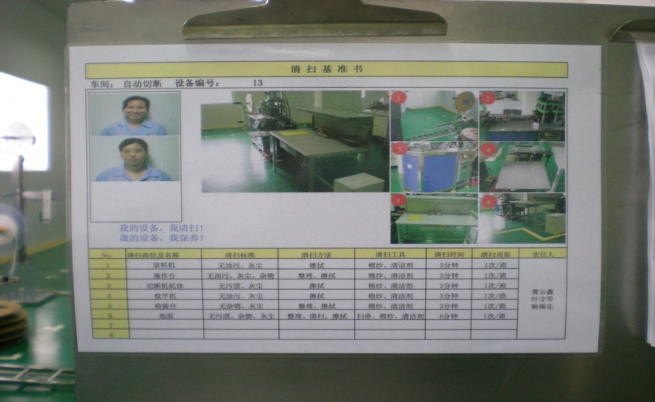
6.自主保全的7阶段
一口气想做很多事，但总是做不好。在自主保全里采取先做好一件事，达到一定的成果之后，再做下一步。利用好各步骤的目的和具体的活动内容，一步一步认真进行才是紧要的。
7.彻底做自主管理
6.标准化
5.自主点检
4.总点检
3.自主保全基准书制作
2.发生源困难点对策
1.初期清扫

Slide 29
自主保全活动体系展开例
STEP | 活动内容 | 活动目标
0 STEP 整理.整顿 | □ 区分必要和不必要的， 不必要的整理 □ 提出关于安全的不合理，并改善 □ 提出关联于现物的整顿的不合理，并改善 三定: 定品, 定量, 定位置-可视化管理 □ 与其相关的不合理指出，改善 | - 只保留必要的 - 安全确保 - 及时找到必要的. - 对作业没有不便性
1 STEP 初期清扫 | □ 污染的状态(设备的污垢)消除 □ 微缺陷 100% 指出.复原(改善并行） □ 随清扫的不合理指出，改善 1次污染发生源/清扫 困难改小 □ 疑问点的学习实施 □ 在活动领域内体现应有的改善（目视化） | - 复原设备的原来状态 - 未决化 “0” - 1次发生源 困难改小对策 - 疑问点解决 - 不合理复原改善
2 STEP 发生源.困难改小对策 | □ 再发 不合理指出，改善 □ 引起行动困难的不合理改善 点检,注油,弄紧,操作,步行,作业 等 □ 污染发生源/清扫困难改小改善活动 | - 发生源/困难改小 “0”化 - 清扫 假基准书 作成 - 缩短清扫时间

Slide 30
STEP | 活动内容 | 活动目标
3 STEP 假基准书作成 | □ 与润滑，注油关联的不合理要因指出，改善 注油缺陷, 润活 .油污染发生源, 注油困难改小对策 □ 清扫点检及注油项目的可视化管理推进 | 可以在目标时间内润滑注 油 (注油时间缩短) 清扫点检/注油假基准书作 成
4 STEP 总点检 | □ 总点检，教科目别理论，实习的学习 □ 总点检科目别点检及不合理改善 □ 对点检项目的可视化管理推进 | - 科目别内容理解 - 缩短点检时间 清扫/点检/注油基准书作 成
5 STEP 自主点检 | □ 组成设备的组成要素别散布和关联的不合理要 因指出、改善故障停止/瞬间停止/速度底下 □ 清扫,点检,注油 假基准书日历作成， 维持及日常保全活动实施 | - 故障 “0”设备实现 - 清扫/点检/注油日历作成
6 STEP 整理、整顿 | □ 确实实施、明确流程规则以确保品质及安全 □ 改善换产时间及库存量、 □ 确立现场物流、备品、工具、半成品、成品等 自主管理 | - 只生产良品的工厂 建立物流、备品等运行基 准
7 STEP 自主管理 | □ 物流的流程阻碍要因消除(检查/搬运/等待) □ TPM活动维持.改善 | - 灾害.故障.不良“0”实现 - 自主管理手册作成

Slide 31
7.活动指导(一）：什么是小集团
日本的很多制造业展开小集团活动，并且取得了很大的成果。那么，为什么小集团活动能取得成果呢？那是因为一个人难独自生活下去，人们只有在集团磨难中不断地成长，在公司集体中最小单位是小集体，所以通过小集团活动不断地自我成长。
小集团的活动
1.出现好的构想 | 人多力量大，智慧也大 以同事的构想为基础，能建更好的方案
2.容易实行 | 能发挥各自的特技 一个人的知识和技术有限 能强化行动力
3.使人际关系更融洽 | 听取他人意见，也是自我开发 首先会考虑对方的立场 互学互助
使人逐渐成长

Slide 32
7.活动指导(二）：统帅力
在小组活动里，统帅的作用很重要，统帅能力的卓越与否左右着小组活动。统帅力是指“以满足成员的要求来启发意欲和有效率地达到目标的协调能力”。
领导的条件
1.能操作
4.有果断性
2.可依靠和易接近
5.具有先见之明
3.有意欲和热情

Slide 33
7.活动指导(三）：自主保全的三种神器
为了更好的推进自主保全，小组活动的活性化是不可避免的。为此整理意欲、手段、场所的3个条件是必要的。
还有作为整理以上3个条件的有效工具有①活动板②会议③短时间教育。
场 所
1.会议场所
2.TPM活动板
3.小组会议
活动板
要做的心情（意欲）
引起意欲的顺序
1.试验
2.做的顺利 自己做
3.向困难挑战
会 议
手 段
1.功能教育
2.区分活动
3.短时间教育
短时间教育

Slide 34
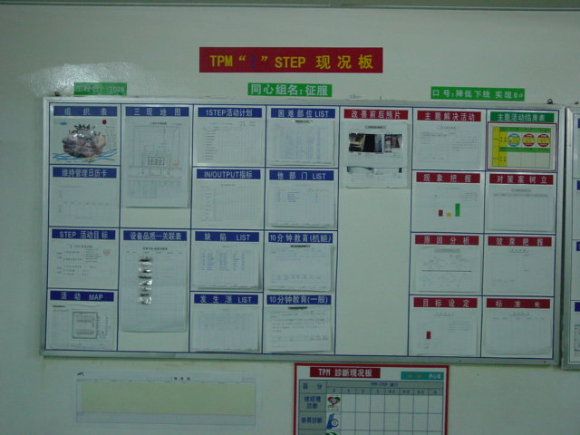
活动板
活动板是接受上司的方针后，为了实现它，小组明确“现在要做什么”“面临什么问题”“怎么解决它”的工具。只是做为单纯的结果和传达事项的显示板是不行的，利用这个活动板运动就是自主保全活动的活跃化的连接。

Slide 35
会 议
为了小组活动的活跃性，小组的全员参加举行活跃的会议是很重要的。一个人的想法是有限的，通过小组全员的确认会有意外的提案。
开会把内容、结论、以后的预定日等记录下来，给上司提出，从中可以得到正确的指示和劝告。这会成为小组活动的原动力。

Slide 36
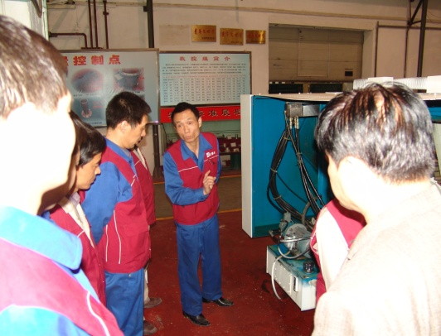
短时间教育
目的
内容
自己成为老师一起学
1.从研修中所学的知识
2.自身调查的知识
3.经验中得到的知识
4.作业上的体验（失败、成功的事例）
要点
1.必要时，准时的
2.短时间有效率
3.把所教的在日常中做FOLLOW-UP
效果
1.从教的过程中，自身的理解也会加深
2.经验和知识的积累成为可能
3.在教的当中，会产生领导力
4.在互教中，育成成员的力量

Slide 37
四、自主保全工具之运用
Notes:
TPM的目标：
人的素质： 企业素质：
1. 操作人员应具备自主保养能力。 1. 改善现有设备，
2. 维修人员应具备保养机电一体 提高综合效率。
化设备的能力。 2. 实现新设备的
3. 生产技术人员应具备设计出不 LCC设计和垂
需保养的设备的能力。 直提高。
4. 所有人员应具有工作热情和干劲。
TPM不仅可以获得有形效果，其无形效果也十分引人注目：
彻底的自主管理，即人人做到“自己的设备自己保养”
实现故障为0，废品为0，充满事业必定成功的自信心
保持车间的清洁、明亮，不存在丝毫油污、切屑和灰尘
给参观人员以良好的企业形象

Slide 38
1.活动工具：小组现况板
TPM“1”STEP活动 现况板
同心组：
区域：
口号：
组织表
三现地图
活动计划
困难部位LIST
改善前后照片
主题选定
对策树立
活动MAP
IN/OUT指标
疑问点LIST
现象把握
实施改善
维持管理日历卡
设备污染品质关联
缺陷发现LIST
10分钟教育(机能）
原因分析
效果把握
活动目标
发生源 LIST
10分钟教育(一般)
目标设定
标准化

Slide 39
2.活动工具：活动MAP

Slide 40
3.活动工具：维持管理卡

Slide 41
4.活动工具：活动目标

Slide 42
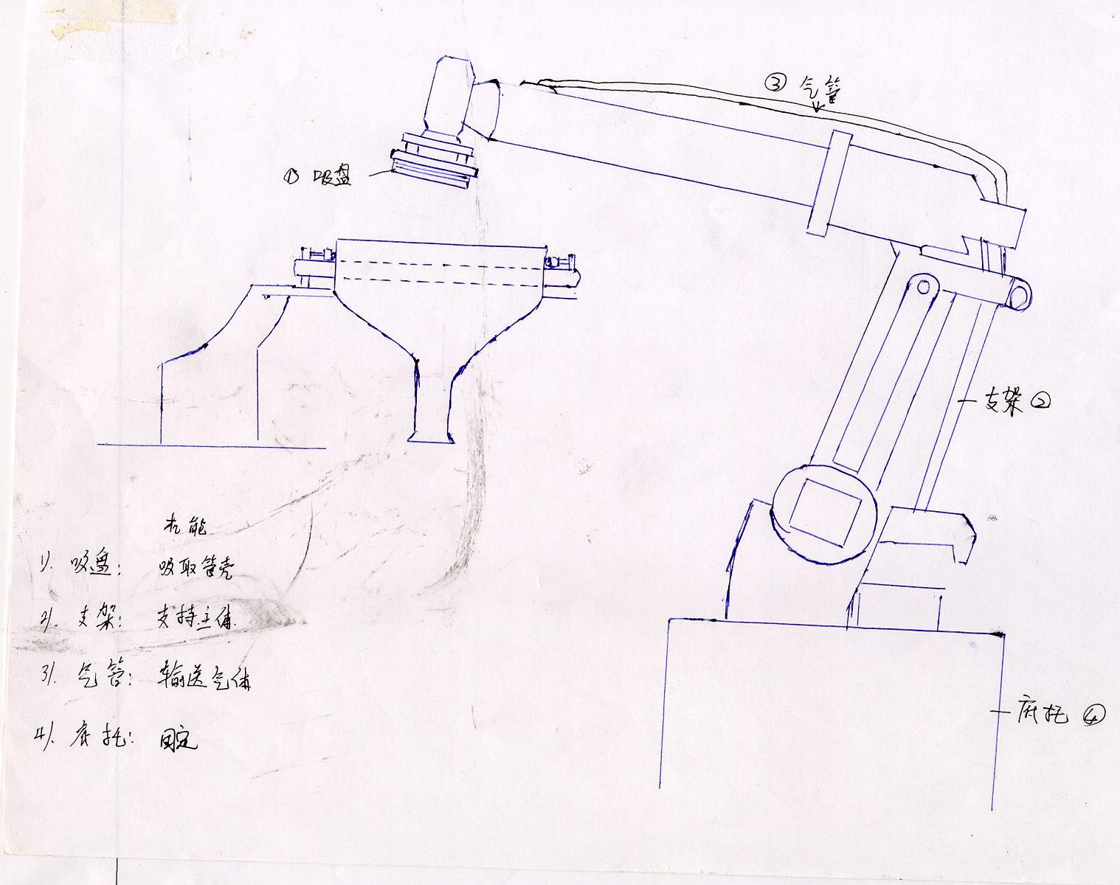
5.活动工具：三现不合理地图
( 封口机械手 ) 三现不合理地图 作成者：___李 × ×__
③气管
①吸盘
②支架
吸盘：吸取管壳
支架：支持主体
气管：输送压缩空气
底托：配重、固定、支撑
④底托
NO | 名称 | 清扫周期 | 清扫方法 | 清扫工具 | NO | 名称 | 清扫周期 | 清扫方法 | 清扫工具
1 | 吸盘 | 3次/日 | 用酒精/纱布擦拭 | 纱布 | 5
2 | 支架 | 1次/日 | 用擦机布擦拭 | 擦机布 | 6
3 | 气管 | 1次/3日 | 用擦机布擦拭 | 擦机布 | 7
4 | 底托 | 1次/日 | 用擦机布擦拭 | 擦机布 | 8
*记录方法：在LAY-OUT上面，记录各部位具体名称和机能。

Slide 43
6.活动工具：指标管理
IN·OUT PUT指标
设备名: |  |  |  |  | 期间：（ ） |  |  |  | TPM阶段 |  | 0 | 1 |  | 2 |  | 3 |  | 4 | 5 | 6 |  | 7
O U T P U T | 不合理发现件数 | 本次
 |  | 累计
 | 改善、复原件数 | 本次
 |  | 累计
 | 10分钟教育件数 （OPL） | 本次
 |  | 累计
I N P U T | 活动次数 | 本次
 |  | 累计
 | 同心组人员数 | 本次
 |  | 累计
 | 实际参与人数 | 本次
 |  | 累计
 | 参与率（%） | 本次
 |  | 累计
活动日期 |  | 计划 实施

Slide 44
7.活动工具：关联表
( 封口机械手 ) 设备 - 污染 - 品质关联表
NO. | 部 位 | 污染现象 | 污染种类 | 关联Loss | 备注
1 | 吸盘 | 用透明胶带粘取 | 灰尘 | 堵孔不良 | 用透明胶带进行改善后对比
2 | 底托 | 用透明胶带粘取 | 玻璃粉尘、灰尘 | 堵孔不良
3 | 气管 | 用透明胶带粘取 | 灰尘 | 堵孔不良
4 | 支架 | 用透明胶带粘取 | 油渍 | 设备腐蚀、污染
5
6

Slide 45
8.活动工具：缺陷发现LIST
设 备 名
系列
NO
部件或
部位名
不合理现象(内容)
不合
理区
分
发现
日
发现
者
原因
对策或建议
实施者
解决日期
备注
计划
完成
※ 不合理区分: 1)磨损 2）变形 3）腐蚀 4）老化 5）发热 6）漏电 7）生锈 8）噪音 9）异味 10）破损 11）松动 12）其它

Slide 46
9.活动工具：发生源LIST
设备
NO
发现日
发现者
地点或部位
现 象
原因分析
一次对策或建议
实施者
纳期
确认

Slide 47
10.活动工具：困难部位LIST
设 备 名
NO | 发现日 | 发现者 | 困 难 部 位 |  | 原 因 分 析 | 一次对策或建议 | 实施者 | 纳期 | 确认

Slide 48
11.活动工具：疑问点LIST
设备：
NO | 提出者 | 提出日 | 疑 问 内 容 | 解决区分 |  | 实施者 | 实施日 | 备注
 |  |  |  | 自己 | 支援
※ 1）不知道这种状态是否正常 2）完全不知道或没法理解

Slide 49
12.活动工具：OPL教育
分 类 | 基础知识、改善事项、故障、不良、经验、事例 |  |  | 同 心 组 |  |  |  |  | 立案 |  | 决定
主 题 |  |  |  | 制 订 者
 |  |  |  | 制订日期
目的是： 要点是：
签 名
签 名
备注事项

Slide 50
13.活动工具：改善前后对照表

Slide 51
例证
设备作业开始/终了状态确认表
操作内容 | 确认项目 | 1 | 2 | 3 | 4 | 5 | 6 | ----------------- | 29 | 30 | 31
焊接管理 | 焊接状态 烙铁头状态 温度状态 焊锡状态
S/C管理 | 点改锥状态 力矩状态 改锥头状态 螺钉状态
清洗管理 | 超声波机状态 清洗液状态 PCB状态
--------
班长
组长
课长
作业前/后 点检表
范例：
良好
修正
问题

Slide 52
The End
谢谢大家!

